Slide 1


使用Git
团队协作

Slide 2
目录
Git使用指南
01.Git简介
02.基本操作
03.协作流程
Git来龙去脉
与svn的区别
安装Git
创建版本库
时光机穿梭
远程仓库
分支管理
使用GitHub
子标题一
子标题二
子标题三
子标题四
子标题五

Slide 3





Git简介

Slide 4


Git简介
Git来龙去脉
高端大气上档次！
Git是目前世界上较先进的分布式版本控制系统
2008年，GitHub网站上线了，它为开源项目免费提供Git存储，无数开源项目开始迁移至GitHub。
他的故事：
https://www.liaoxuefeng.com/wiki/0013739516305929606dd18361248578c67b8067c8c017b000/00137402760310626208b4f695940a49e5348b689d095fc000

Slide 5
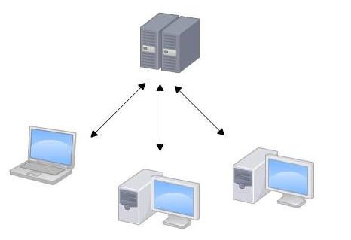
Git简介
与svn的区别
集中式版本控制系统
集中式版本控制系统，版本库是集中存放在中央服务器的，而干活的时候，用的都是自己的电脑，所以要先从中央服务器取得最新的版本，然后开始干活，干完活了，再把自己的活推送给中央服务器
缺点：
1、必须联网才能工作
2、网速相对较慢
标题四

Slide 6
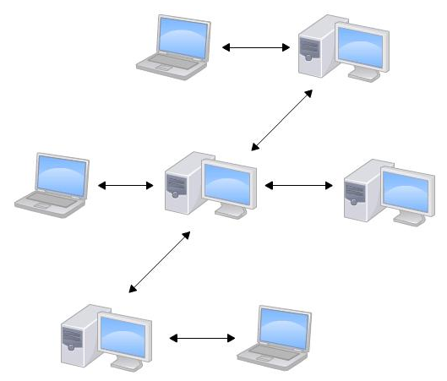
Git简介
与svn的区别
分布式版本控制系统
分布式版本控制系统根本没有“中央服务器”，每个人的电脑上都是一个完整的版本库，这样，你工作的时候，就不需要联网了，因为版本库就在你自己的电脑上
特点：
1、安全性高
因为每个人电脑里都有完整的版本库，某一个人的电脑坏掉了不要紧，随便从其他人那里复制一个就可以了。而集中式版本控制系统的中央服务器要是出了问题，所有人都没法干活了
2、更方便的团队协作方式
本地无需联网自己控制版本，为了方便，分布式版本控制系统通常也有一台充当“中央服务器”的电脑，但这个服务器的作用仅仅是用来方便“交换”大家的修改，没有它大家也一样干活，只是交换修改不方便而已
3、分支管理
Git的优势不单是不必联网这么简单，后面我们还会看到Git极其强大的分支管理，把SVN等远远抛在了后面
标题四

Slide 7



章节标题
本页内容用一句话概括
但丁
代表作：《神曲》
彼特拉克
代表作：《歌集》
薄伽丘
代表作：《十日谈》
RENAISSANCE

Slide 8
章节标题
本页内容用一句话概括
一个词语
一个词语
请对这个词语进行描述请输入内容请输入内容
描述性词语
请对这个词语进行描述请输入内容请输入内容
描述性词语
一个词语
描述性词语
一个词语
请对这个词语进行描述请输入内容请输入内容
描述性词语
请对这个词语进行描述请输入内容请输入内容
RENAISSANCE

Slide 9
Git基本操作
4、远程仓库
1、安装git
2、创建版本库
5、分支管理
6、使用GitHub
3、时光机穿梭

Slide 10
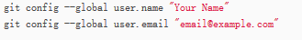
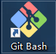
Git基本操作
安装git
2、设置全局变量
--global
1、打开Git Bash 命令窗口
2、输入如下命令
因为Git是分布式版本控制系统，所以，每个机器都必须自报家门：你的名字和Email地址
注意：git config命令的--global参数，用了这个参数，表示你这台机器上所有的Git仓库都会使用这个配置
1、安装Git Bash
此软件安装成功即代表git安装成功。方便在Windows上使用命令

Slide 11
Git基本操作
创建版本库
什么是版本库？
版本库又名仓库，英文名repository，你可以简单理解成一个目录，这个目录里面的所有文件都可以被Git管理起来，每个文件的修改、删除，Git都能跟踪，以便任何时刻都可以追踪历史，或者在将来某个时刻可以“还原”

Slide 12
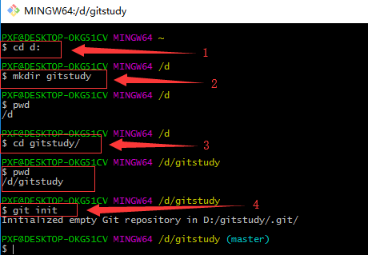
Git基本操作
创建版本库
实战演练
1、进入到D盘
2、创建一个目录gitstudy
3、进入到此目录
4、初始化Git
git init命令把这个目录变成Git可以管理的仓库
多了一个.git的目录，这个目录是Git来跟踪管理版本库的

Slide 13
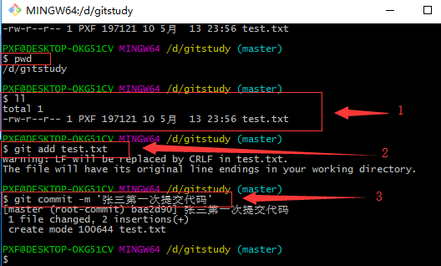
Git基本操作
把文件放入Git仓库
实战演练
1、直接复制粘贴或者Linux命令创建文件
windows 文本编辑每个文件开头添加了0xefbbbf（十六进制）的字符，你会遇到很多不可思议的问题，比如，网页第一行可能会显示一个“?”
2、git add告诉Git，把文件添加到仓库
3、git commit告诉Git，把文件提交到仓库

Slide 14
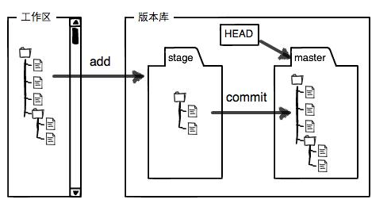
Git基本操作
工作区版本库结构图
工作区：
就是window上可见的
目录
版本库：
初始化时多出来的隐
藏的目录git
state:
版本库里的暂存区，
add操作讲工作区的文
件放入暂存区
master:
分支，commit命令将
文件由暂存区移到当
前分支

Slide 15
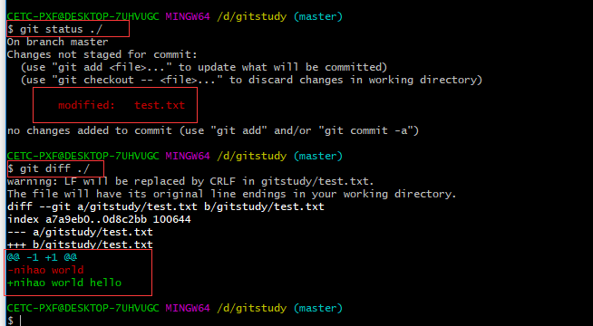
Git基本操作
时光穿梭机
常用命令
Git status
01
查看仓库当前的状态
Git diff
02
查看冲突

Slide 16
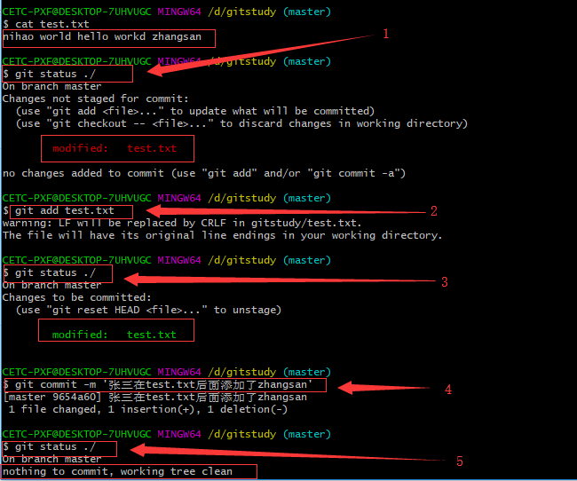
Git基本操作
时光穿梭机
Add,commit,status实战
Git status
01
查看仓库当前的状态
Git add
02
把修改过的文件添加到仓库的暂存区
Git commit
03
把修改过的文件提交到到仓库的当前分支上

Slide 17
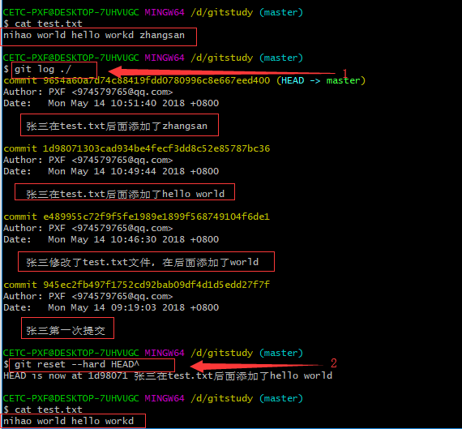
Git基本操作
时光穿梭机
Log,reset实战
Git log
01
显示从最近到最远的提交日志
Git reset
02
Git reset –hard HEAD^
一个^代表一个版本，这个命令即回到上一个版本，^^即回到上上个版本，HEAD~100

Slide 18
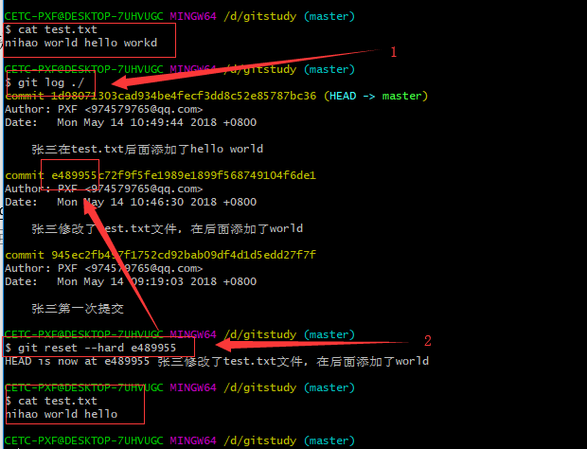
Git基本操作
时光穿梭机
Log,reset回退版本实战
Git log
01
显示从最近到最远的提交日志
Git reset
02
Git reset –hard e489955
通过commitid 指定回退版本

Slide 19
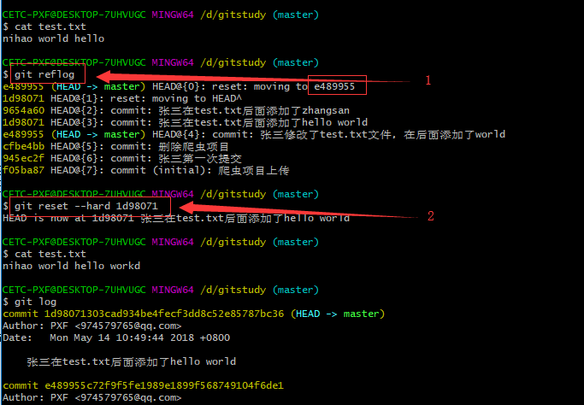
Git基本操作
时光穿梭机
Log,reflog实战
Git log
查看提交历史，命令显示从最近到最远的提交日志,以便确定要回退到哪个版本
01
Git reflog
查看命令历史，命令用于记录每次操作命令，用这么命令可以查找commit id,以便确定要回到未来的哪个版本
02

Slide 20
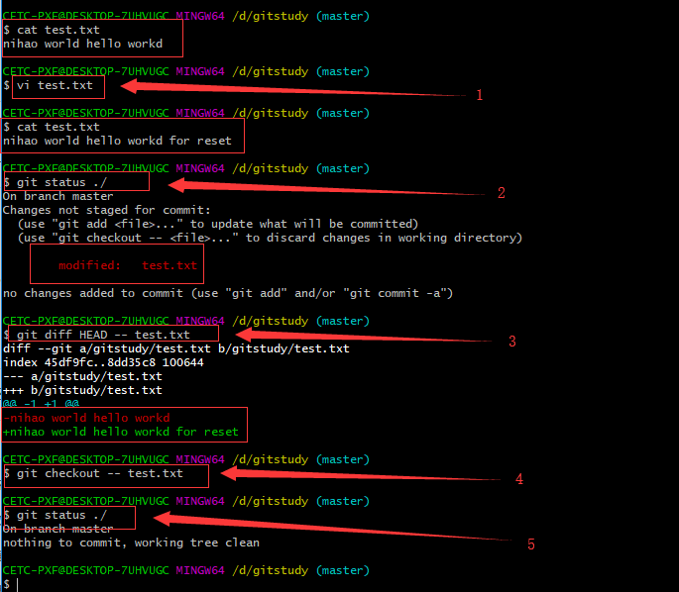
Git基本操作
时光穿梭机
撤销修改checkout --实战
Git check --
场景一：当不小心修改了工作区的内容，但是还没add到仓库的暂存区：Git checkout – test.txt 恢复
01

Slide 21
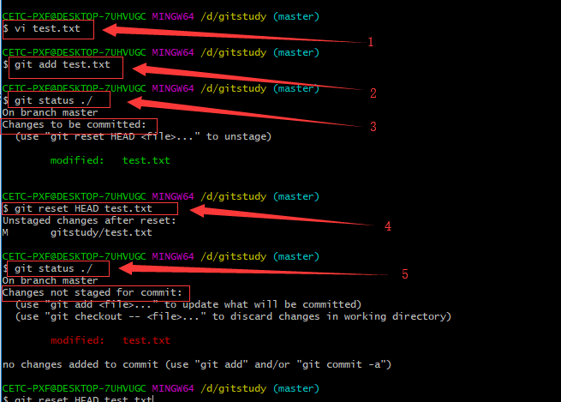
Git基本操作
时光穿梭机
撤销修改reset实战
Git reset
场景二：不小心修改了工作区的内容，并且已经add到仓库的暂存区，但是还没有commit到当前分支：Git reset HEAD – test.txt 恢复
01

Slide 22
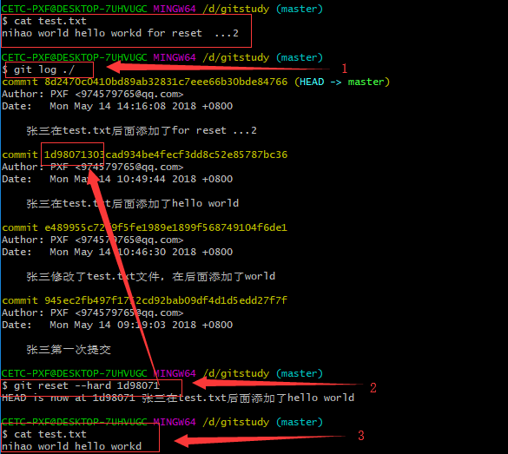
Git基本操作
时光穿梭机
撤销修改reset实战
Git reset
场景三：当不小心修改了工作区的内容，并且已经add到仓库的暂存区，并且已经commit到当前分支：
用到前面说的回退版本的方法
Git reset --hard 1d98071进行版本回退
01

Slide 23
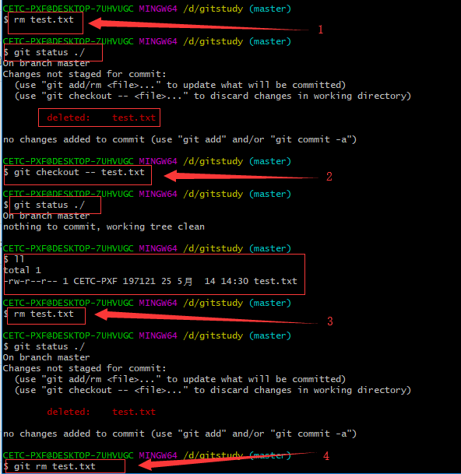
Git基本操作
时光穿梭机
rm删除实战
场景
现在不小心删除了工作区的文件，因为删除其实也是一种修改，所以我们仍然有两个选择
01
选择一
是不小心删错的，现在想恢复：
Git checkout – test.txt
02
选择二
是故意删除的，仓库里面的也不想要了：
Git rm test.txt
02

Slide 24
Git基本操作
远程仓库
2、从远程库克隆
Git clone <url[https,ssh]>
1、添加远程库
https://github.com

Slide 25
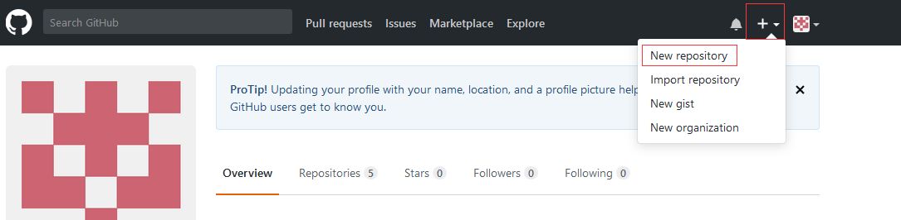
Git基本操作
远程仓库
进入到http:github.com 进行注册
添加远程仓库
01

Slide 26
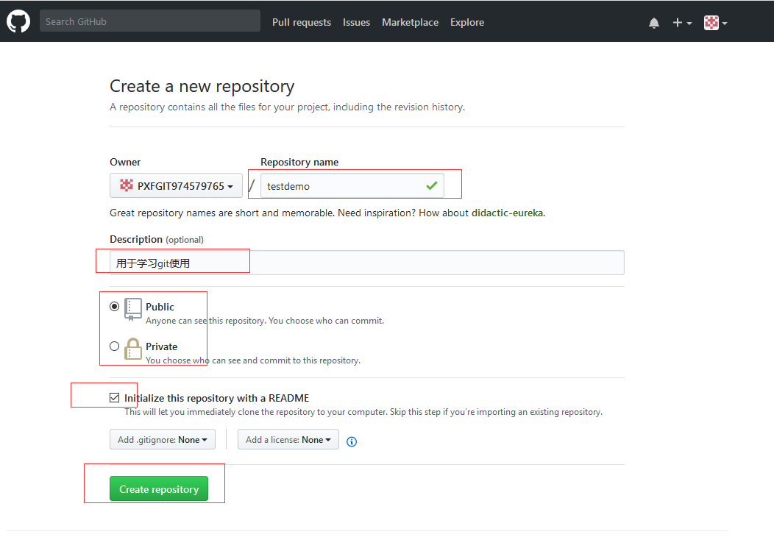
Git基本操作
添加远程仓库
01
添加repository

Slide 27
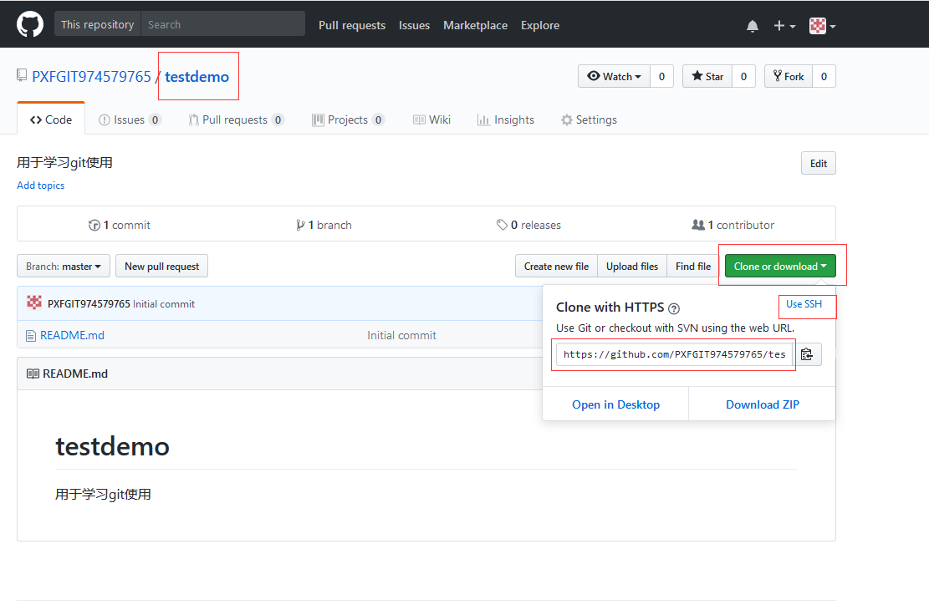
Git基本操作
获取远程库地址
01
Git clone <url[https,ssh]>
在刚才新建的远程库下面点击clone or download，出现一个地址，这边是使用HTTPS的地址，也可以选择右边ssh的地址 url

Slide 28
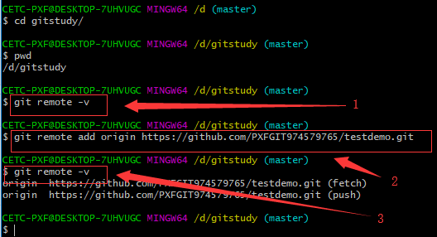
Git基本操作
本地库和远程库关联
01
1、在我们刚才建的本地库里面查看远程关联信息，发现暂无关联信息
2、添加关联信息
3、再次查看关联信息，出现了远程库的关联信息

Slide 29
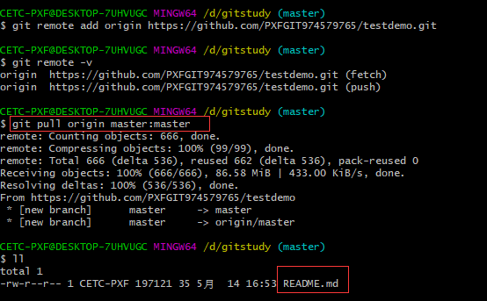
Git基本操作
从远程库拉去代码
01
git pull <远程主机名> <远程分支名>:<本地分支名>

Slide 30
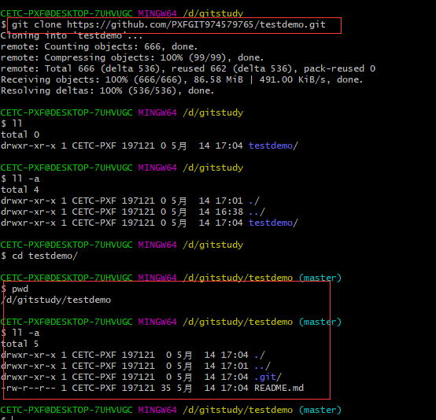
Git基本操作
直接clone
01
刚才是先与远程库关联，然后再从远程库pull拉去文件，现在直接采用直接clone的方式
git clone <url[https,ssh]>

Slide 31
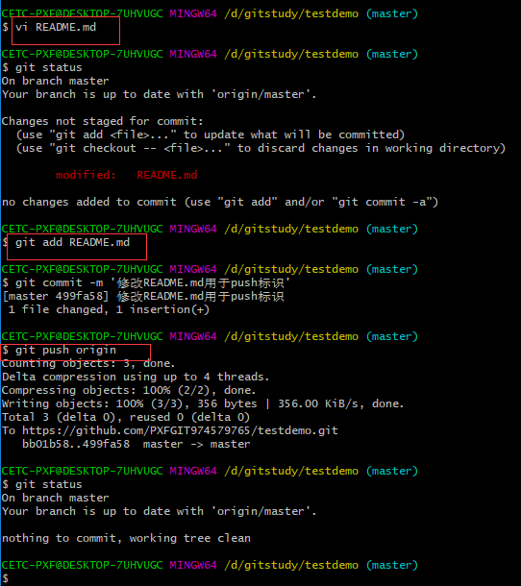
Git基本操作
修改之后push到远程库
01
1、修改
2、add到暂存区
3、commit 到当前分支
4、push到远程库

Slide 32
Git基本操作
分支管理
一个词语
一个词语
请对这个词语进行描述请输入内容请输入内容
创建于合并分支
请对这个词语进行描述请输入内容请输入内容
解决冲突
一个词语
Feature分支
一个词语
请对这个词语进行描述请输入内容请输入内容
支分bug
请对这个词语进行描述请输入内容请输入内容
RENAISSANCE

Slide 33
THANKS

Slide 34
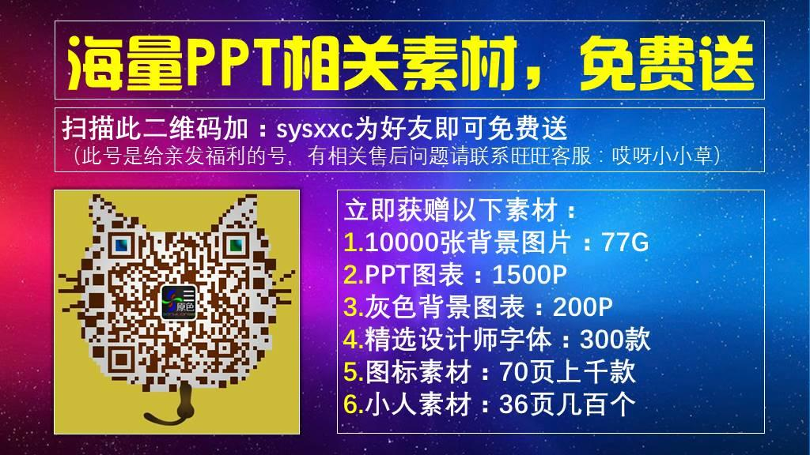

Slide 35
